Slide 1
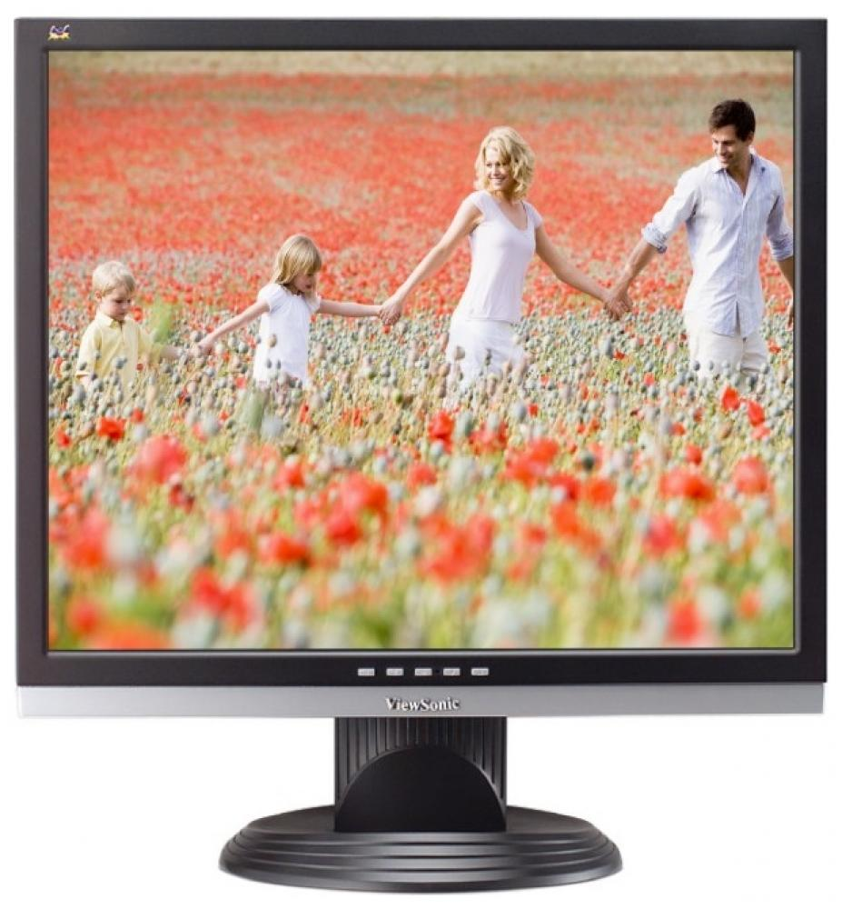
Словарные
слова
Словарные
слова
Тренажёр
В.В.Воронкова.
Русский язык для 5 кл.
специальных (коррекц.) образовательных
учреждений VIII вида.- М., «Просвещение», 2006
Тренажёр
III четв.
В.В.Воронкова.
Русский язык для 5 кл.
специальных (коррекц.) образовательных
учреждений VIII вида.- М., «Просвещение», 2006
Пушкарева Наталья Викторовна
учитель русского языка
ГКОУ СО «Красноуральская специальная
(коррекционная) общеобразовательная
школа №4»

Slide 2
В данной работе использован шаблон Г.О. Аствацатурова. Анимированный вариант сорбонки поможет сделать процесс запоминания правописания словарных слов более увлекательным и разнообразным.
Данный прием педагогической техники предназначен для заучивания словарных слов, отработки навыка правописания словарных слов.
На экране –карточки со словарными словами. Щелкнув левой кнопкой мыши по карточке, она переворачивается, повторный щелчок – снова закрывается. Обучающиеся должны запомнить местонахождение предмета, изображенного на карточке, и найти ему пару. Выигрывает тот, кто за меньшее количество ходов нашёл все пары. Далее обучающиеся работают со словарными словами, выполняя задания на усмотрение учителя.
Игра «Самый внимательный», тренирует память, внимание, формирует пространственную ориентацию.

Slide 3
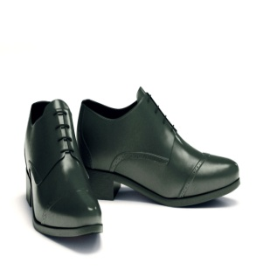
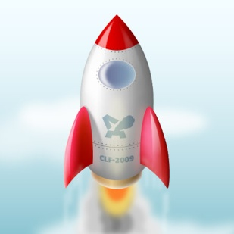
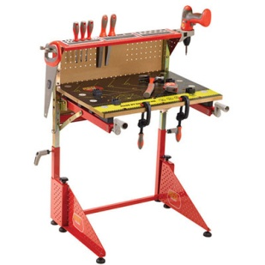
Самый внимательный
ботинки
ракета
верстак
ракета
верстак
ботинки

Slide 4
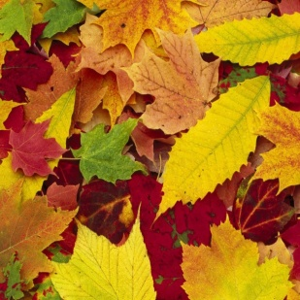
Самый внимательный
верстак
ботинки
ботинки
ракета
верстак
ракета
Завершить показ

Slide 5
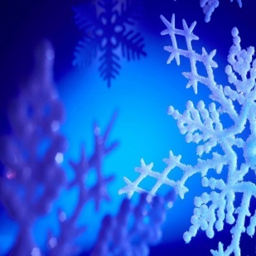
1.Самый внимательный
ботинки
ракета
верстак
ракета
верстак
ботинки
Завершить показ

Slide 6
2.Самый внимательный
верстак
ботинки
ботинки
ракета
верстак
ракета
Завершить показ

Slide 7
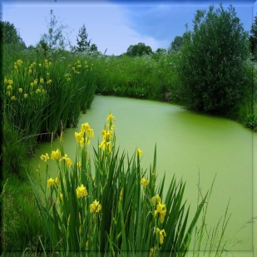
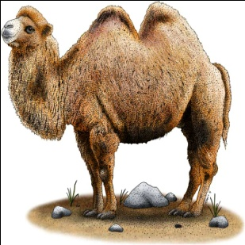
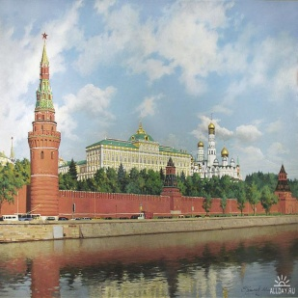
Самый внимательный
болото
ботинки
ракета
верстак
верблюд
ракета
столица
болото
ботинки
столица
верстак
верблюд

Slide 8
Самый внимательный
столица
верстак
ракета
верблюд
ботинки
ботинки
столица
верстак
болото
ракета
верблюд
болото
Завершить показ

Slide 9
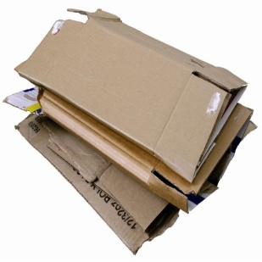
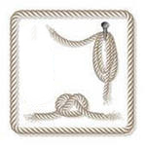
3.Самый внимательный
конверт
картон
верёвка
запад
верблюд
ракета
верёвка
картон
запад
конверт
верблюд
ракета
Завершить показ

Slide 10
4.Самый внимательный
верёвка
картон
верблюд
конверт
запад
ракета
конверт
ракета
картон
верёвка
верблюд
запад
Завершить показ

Slide 11
Источники:
http://vse-skazki.ru/indiyskie?start=15 – охота рис
http://klimovsk.kvartirniy-vopros.ru/section_view750_page1.html - инструмент строительный
http://puzyriki.ru/katalog?mode=product&product_id=144728603 – инструмент медицинский
http://spbjobhan.maykaspbmsk.us.to/catalog-avtoservis/ - рукопожатие
http://priroda-foto.ru/kartinki-priroda-osen.html - природа
http://forum.materinstvo.ru/lofiversion/index.php/t526294 -космос
http://1space1.ucoz.ru/index/kak_risovat_raketu/0-32 - ракета
http://www.24open.ru/nastyac13/blog/?gotodate=2010-10-12 - болото
http://www.streemchoes.tk/unichel-katalog-obuvi/mattino-obuv-katalog-tufli.html - ботинки
http://www.dietaonline.ru/community/post.php?topic_id=25610&page=8 – творог
http://www.inkart.net/illustration/wildlife/bactrian_camel/ - верблюд
http://glistof.net/publ/goroda_i_strany/sejshely_sejshelskie_ostrova_foto/16-1-0-805 - остров
http://www.xrest.ru/original/66830/ - столица
http://www.pravda34.info/news/28-08-2009 - охрана
http://mistergid.ru/lastnews/page/2170/ - физкультура
http://mod.gov.kz/mod-ru/index.php?option=com_content&view=article&id=237&Itemid=184&lang=ru - матрос
http://sobiray.at.ua/forum/22-208-1 - коллекция
http://www.brightminds.co.uk/childrens-toys/build-it-toys/workbench.htm - верстак
http://www.vsetv.com/tvevent_1323.html - логотип «Радуга»
http://www.c-net23.ru/komplect_raduga_tv_krasnodar.html - телеканал «Зоопарк»
http://www.proff-diar.com/tags/PSD+исходник/page/4/ - фон музыка дождя

Slide 12
Источники:
http://pda.privet.ru/post/105738634 - фон (осенний дождь)
http://karat773.ru/rubric/1499665/profile/page10.html - фон (осенний лист)
www.motto.net.ua – фоны сиреневый, синий

